Slide 1
CHƯƠNG 4
CẤU TẠO PHÂN TỬ

Slide 2
Học xong chương này sinh viên có thể:
Giải thích khi nào một liên kết giữa hai nguyên tử có thể hình thành.
Xác định cấu trúc hình học và công thức cấu tạo của một hợp chất cộng hóa trị.(phương pháp VB)
Sử dụng phương pháp MO để giải thích một số tính chất từ, độ bền của các chất hóa học
Giải thích sự hình thành của các hợp chất ion, kim loại
Vai trò của các liên kết yếu

Slide 3
1. Những khái niệm cơ bản
Bản chất liên kết: liên kết hóa học có bản chất điện vì cơ sở tạo thành liên kết là lực hút giữa các hạt mang điện (e, hạt nhân).
Các loại liên kết:
  nội phân tử:
    liên kết cộng hóa trị: giữa các phi kim với nhau hoặc giữa kim loại và phi kim, Δχ < 1,7
    Liên kết ion: giữa các kim loại điển hình (kim loại kiềm, kiềm thổ) và phi kim điển hình (F, O, Cl, Br, I). Δχ > 1,7
    Liên kết kim loại: tạo thành các kim loại
  liên phân tử
    Liên kết hydro
    Liên kết Van der Waals

Slide 4
Độ dài liên kết:
  Đo bằng Ǻ, có giá trị từ khoảng 0.9 – 1.8 Ǻ, những liên kết yếu thường có độ dài > 2 Ǻ
Góc liên kết:
  có giá trị từ 90 – 180 độ
Bậc liên kết:
  số liên kết tạo thành giữa hai nguyên tử
  Bậc liên kết = 1, 2, 3, và có thể là số lẻ như 1,5; 1,33,
Năng lượng liên kết:
  Năng lượng cần tiêu tốn để phá hủy liên kết và tạo thành hai nguyên tử

Slide 5
2. Liên kết cộng hóa trị
Có hai phương pháp để giải thích sự tạo thành liên kết cộng hóa trị: lý thuyết cộng hóa trị (VB) và lý thuyết orbital phân tử (MO)
Sự khác biệt giữa hai phương pháp là do hàm sóng mô tả phân tử được xây dựng theo hai cách khác nhau.
Phương pháp VB phát triển theo hướng định tính → phát triển trước
Phương pháp MO phát triển theo hướng tính toán → phát triển sau

Slide 6
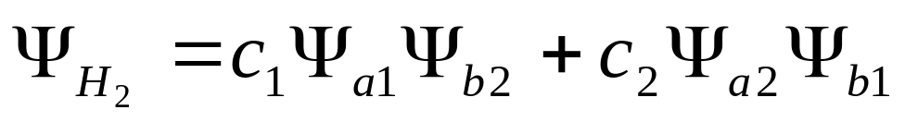
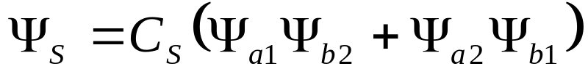
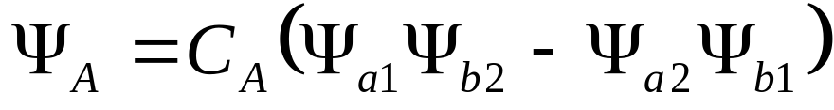
2.1 Lý thuyết cộng hóa trị
a. Quan niệm của lý thuyết VB
Hàm sóng cho phân tử hydro theo VB có dạng
Lời giải là hai hàm sóng sau:

Slide 7
Ψ_{S} - ứng với trường hợp 2e của H₂ có spin ngược dấu: mật độ e tăng lên trong vùng không gian giữa hai hạt nhân → liên kết hình thành
Ψ_{A} - ứng với trường hợp 2e của H₂ có spin cùng dấu: mật độ e giảm xuống = 0 trong vùng không gian giữa hai hạt nhân→ liên kết không hình thành
→ Liên kết cộng hóa trị tạo thành trên cơ sở trên cặp e ghép đôi có spin ngược dấu và thuộc về đồng thời cả hai nguyên tử tương tác

Slide 8
b. Nội dung cơ bản của lý thuyết VB
Liên kết cộng hóa trị tạo thành trên cơ sở trên cặp e ghép đôi có spin ngược dấu và thuộc về đồng thời cả hai nguyên tử tương tác → pp VB là pp cặp electron định chổ.
Sự ghép đôi electron xảy ra khi có sự xen phủ giữa các orbital của hai nguyên tử
Liên kết càng bền khi sự xen phủ càng lớn

Slide 9
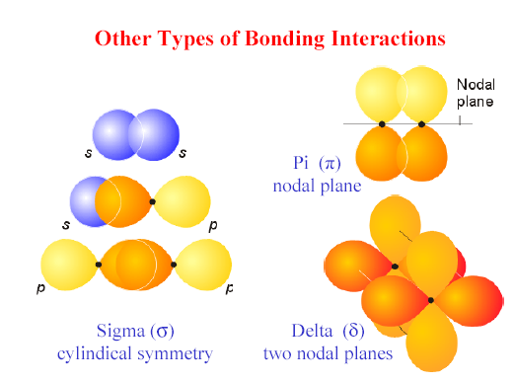
Xen phủ lớn là xen phủ dọc theo trục → liên kết σ giữa các orbital sau: s – s, p_{z} – p_{z}, s – p_{z}, s – d_{z2}, p_{z} – d_{z2} …

Slide 10
Xen phủ yếu xảy ra hai bên trục nối hai hạt nhân → liên kết Π, ví dụ: p_{x} – p_{x}, p_{y} – p_{y}, d_{xz} – d_{xz}, d_{yz} – d_{yz}, p_{x} – d_{xz}, p_{y} - d_{yz}…
Một kiểu xen phủ yếu xảy ra giữa hai orbital d →liên kết δ. Ví dụ d_{xy} – d_{xy}

Slide 11
c. Cơ chế ghép đôi
  Ghép đôi electron
  Cho và nhận electron

Slide 12
d. Tính chất của liên kết cộng hóa trị
Bảo hòa: mỗi nguyên tố hóa học chỉ có khả năng tạo số giới hạn liên kết cộng hóa trị. Số liên kết tối đa bằng số orbital hóa trị
Định hướng: Liên kết tạo thành theo hướng có sự xen phủ cực đại → theo những hướng xác định → mỗi phân tử có hình dạng hình học xác định
Phân cực: khi hai nguyên tử tạo liên kết có độ âm điện khác nhau → electron bị hút về phía nt có độ âm điện lớn hơn → phân cực.
Ví dụ áp dụng: H₂, O₂, N₂

Slide 13
e. Thuyết lai hóa (Pauling và Slater)
Sự lai hóa là sự trộn lẫn giữa các orbital trong cùng một nguyên tử để tạo thành các orbital lai hóa có hình dạng năng lượng hòan toàn giống nhau và phân bố đối xứng nhau trong không gian
Có bao nhiêu orbital tham gia lai hóa, có bấy nhiêu orbital lai hóa tạo thành
Cá dạng lai hóa thường gặp: sp, sp², sp³, sp³d, sp³d²

Slide 14
Điều kiện để có lai hóa:
  Năng lượng các orbital gần nhau
  Mật độ electron lớn
  (Trong một phân nhóm khi đi từ trên xuống, chênh lệch năng lượng s – p tăng dần, mật độ electron giảm dần → các nguyên tố chu kỳ II dể lai hóa hơn các nguyên tố chu kỳ III, IV,…)
Ví dụ: BH₂, CH₄, NH₃, H₂O

Slide 15
f. Cách xác định trạng thái lai hóa
Dựa vào tổng số liên kết σ và số orbital chứa cặp electron tự do.
  Số liên kết σ = tổng số nguyên tử (phối tử) tạo liên kết với nguyên tử đang xét. Ví dụ trong NH₃, σ = 3
  Số cặp electron tự do = (Σe_{phân tử} – Σe_{phối tử})/2
  e của một phối tử = 8, riêng phối tử là hydro thì e=2

Slide 16
Ví dụ: H₂O
Số liên kết σ của oxy là 2
Σe_{phân tử} = 6 + 2 = 8
Σe_{phối tử} = 2 x 2 = 4
(Σe_{phân tử} – Σe_{phối tử})/2 = (8 – 4)/2 = 2
Tổng số liên kết σ và cặp electron tự do =4

Slide 17
Tổng số liên kết σ và cặp electron tự do | Trạng thái lai hóa
2 | sp
3 | sp²
4 | sp³
5 | sp³d
6 | sp³d²

Slide 18
g. Thuyết về sự đẩy nhau giữa các cặp electron-VSEPR (Valence Shell Electron Pair Repulsion Theory)
Các cặp electron hóa trị xung quanh nguyên tử trung tâm sẽ sắp xếp sau cho lực đẩy giữa chúng là nhỏ nhất.
Lực đẩy giữa các cặp electron giảm dần theo thứ tự: cặp electron tự do - cặp electron tự do > cặp electron tự do - cặp electron liên kết > cặp electron liên kết - cặp electron liên kết
Ví dụ áp dụng cho H₂O, NH₃, OF₂,H₂S, CH₃Cl, CHCl₃

Slide 19
h. Xác định dạng hình học

Slide 20
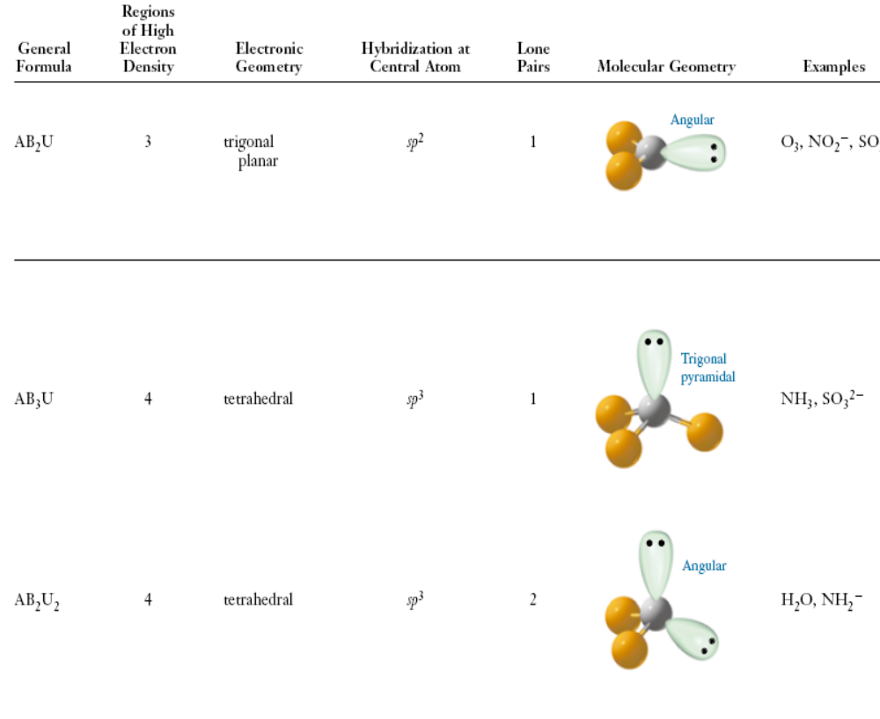
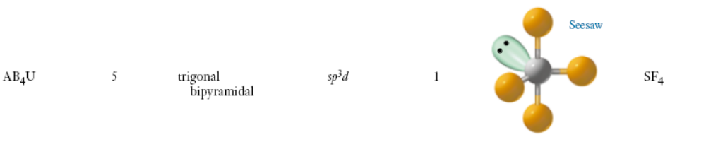

Slide 21
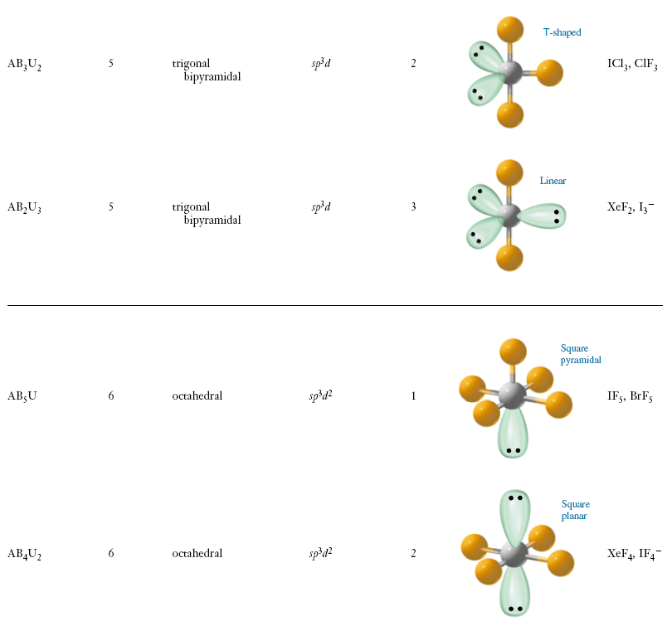

Slide 22
i. xác định số liên kết π
Nếu A là nguyên tố chu kỳ II: dùng quy tắc bát tử để xét sự tạo thành liên kết π
Nếu A là nguyên tố chu kỳ III: số liên kết π = số OXH – nσ. Ví dụ O₃, SO₂

